Slide 1
Oppilaan Wilma-tunnuksen tekeminen avainkoodilla

Slide 2
Ennen tunnusten tekoa tarvitaan:
Avainkoodit, opettaja saa ne koulusihteeriltä.
Oppilaan henkilötunnus. Hyvä antaa vaikka läksyksi opetella se ulkoa. Ope voi kirjoittaa lapulle niille, joille muistaminen on haastavaa.
Lopussa tarvitaan salasana, siihen ohjeita seuraavalla dialla.

Slide 3
Mieti valmiiksi salasana:
Vähintään kahdeksan merkkiä.
Ainakin kolmea seuraavista:
isoja kirjaimia ABCDE...
pieniä kirjaimia abcde...
numeroita 12345...
erikoismerkkejä &%#@+?
Hyvä salasana voisi siis esimerkiksi olla
Katri2022 tai Katri2+2=4
Muista pitää salasanasi turvassa, älä kerro sitä muille!

Slide 4
Avaa verkkoselaimeen kaksi välilehteä.
Mene toisella sivulla koulun outlook-sähköpostiin: outlook.com/edu.lempaala.fi
Toisella sivulla mene osoitteeseen
lempaala.inschool.fi/connect

Slide 5
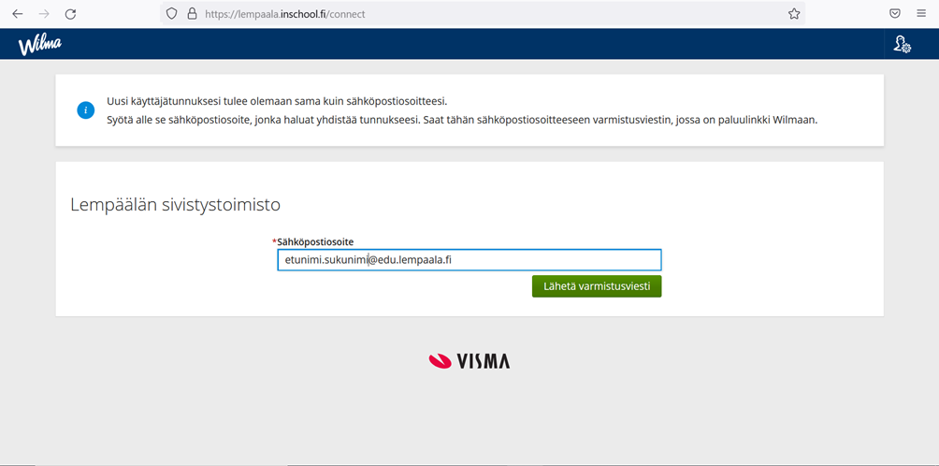
Kirjoita tekstikenttään edu.lempaala.fi-sähköpostiosoitteesi.
Se on yleensä muodossa etunimi.sukunimi@edu.lempaala.fi.
Varmista että osoite on kirjoitettu oikein: ei välejä eikä isoja kirjaimia.

Slide 6
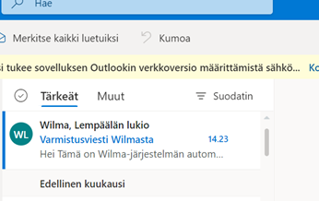
Mene sähköpostiisi toisella välilehdellä.
Löydät sieltä tällaisen viestin. Älä hämmenny lukio-sanasta.
Jos et löydä viestiä:
Kirjoitithan varmasti nimesi ja osoitteen oikein edellisessä vaiheessa?
Kurkkaa roskapostikansioon.
Ottakaa open kanssa yhteyttä koulusihteeriin.

Slide 7
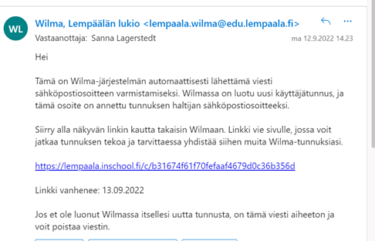
Klikkaa viesti auki ja klikkaa viestissä olevaa linkkiä.

Slide 8
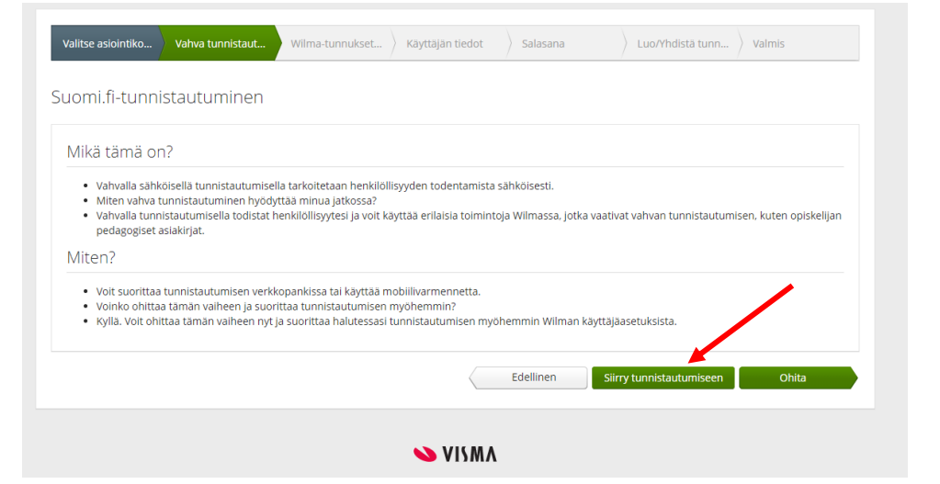
Tässä kohdassa klikkaa Ohita

Slide 9
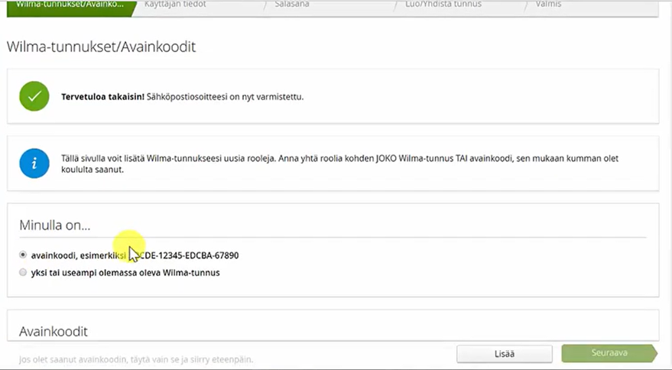
Valitse: Minulla on ...avainkoodi

Slide 10
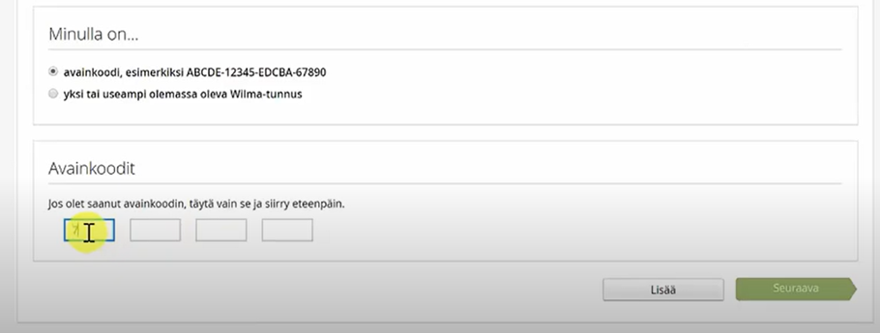
Kirjoita avainkoodisi, siinä on kirjaimia ja numeroita neljässä ryhmässä, esim. ABCDE-12345-ABC12-123AB Sitten klikkaa Lisää, ja Seuraava.
Kursori hyppää itsestään ruudusta toiseen kun merkit on kirjoitettu, voit vain jatkaa kirjoittamista.

Slide 11
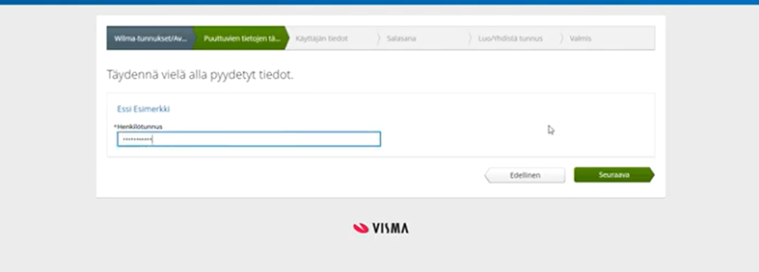
Seuraavaksi tarvitset henkilötunnuksesi. Siinä on syntymäaikasi ja loppuosa, esim. 010203A123
Lopuksi klikkaa Seuraava

Slide 12
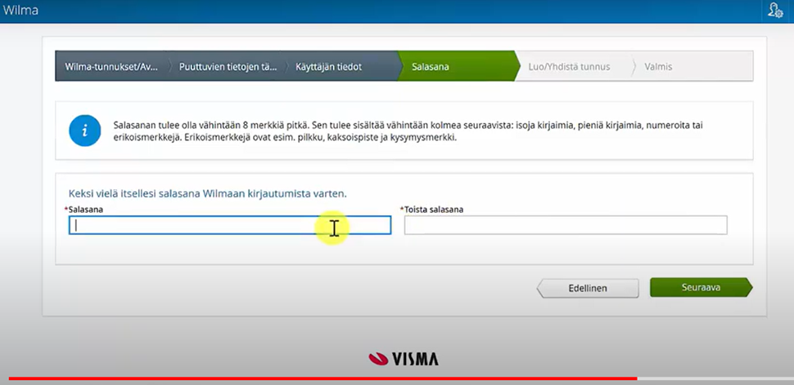
Nyt tarvitset keksimääsi salasanaa. Kirjoita se molempiin ruutuihin tarkasti samalla tavalla.
Lopuksi klikkaa Seuraava

Slide 13
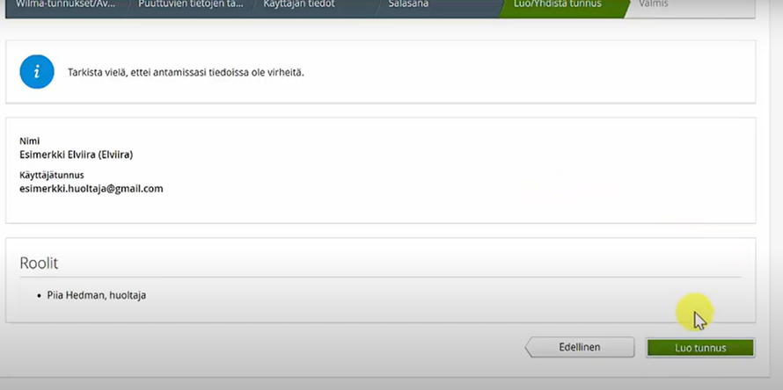
Lopuksi klikkaa Luo tunnus

Slide 14
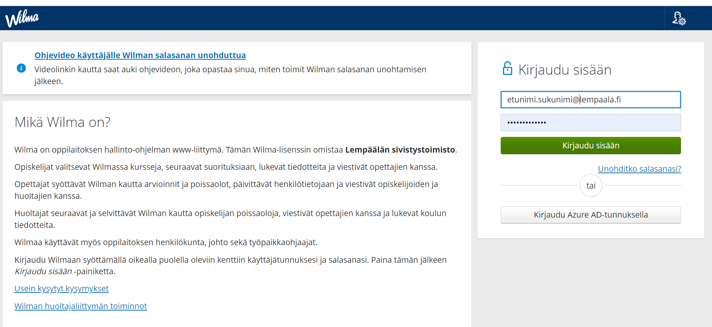
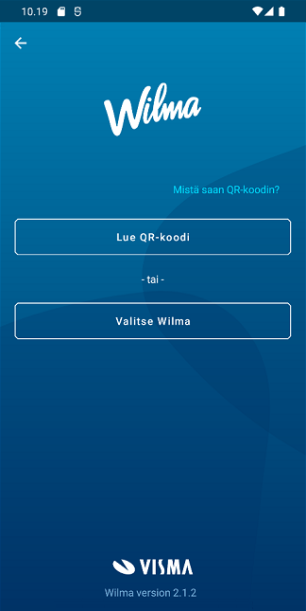
Nyt voit kirjautua Wilmaan omalla tunnuksellasi ja salasanallasi.
etunimi.sukunimi@edu.lempaala.fi
keksimäsi salasana
Voit kotona ladata Wilman myös sovelluksena kännykkääsi.

Slide 15
Wilmassa käyttäytyminen
Wilmasta löydät mm.
Lukujärjestyksesi
Tulevat kokeesi
Menneiden kokeidesi arvosanat
Tuntimerkintäsi

Slide 16
Wilmassa voit lähettää viestejä opettajalle tai saada häneltä viestejä
Ope saa paljon työviestejä Wilmassa ja sähköpostissa.
Kirjoita viestejä vain tärkeistä asioista, ei turhaa moikkailua.
Kirjoita viesti vain, jos asia ei voi odottaa seuraavaan koulupäivään.
Älä odota open vastaava illalla seuraavaa päivää koskevaan viestiin.
Kuuntelethan läksyt ja ohjeet koulussa, älä kysy niitä uudelleen Wilmassa myöhemmin.

Slide 17
Ohjeita viestien kirjoittamiseen:
Kirjoita otsikkoon lyhyesti viestin tärkein asia,
esim. unohtuneet luistimet
Ole asiallinen, muista oikeinkirjoitus ja allekirjoita viestisi etunimelläsi:
Moi ope,
Unohdin luistimeni pukkariin eilen. Olen nyt kipeänä, enkä pääse etsimään niitä. Voisitko katsoa jos näkisit niitä? Ne ovat valkoiset ja niissä on pinkit teräsuojat. Molemmissa on nimikirjaimet VL.
Veera

Slide 18
Poissaolot
Kaikenlaiset poissaolot ja myöhästymiset hoitaa Wilmassa edelleen huoltajasi. Sinä et voi laittaa niistä ilmoituksia etkä viestejä.

